Slide 1



Uma revolução no âmbito do trabalho informal
U i
Jobs
“Uma revolução no âmbito do trabalho informal”

Slide 2
Scrum Master: Leonardo Vilela
Product Owner: Amália Soares
Equipe de desenvolvimento:
Guilherme de Oliveira Souza
Igor Maia Moreira Fernandes
Luis Henrique Sampaio Vieira
Thiago Moreira de Queiroz
Victor Schneider do Vale
Vitor Prates Souza Lima
_______________
COLABORADORES

Slide 3
PROBLEMA
______________________
O trabalho informal e a necessidade de encontrar fontes de renda de maneira rápida e eficiente
______________________

Slide 4
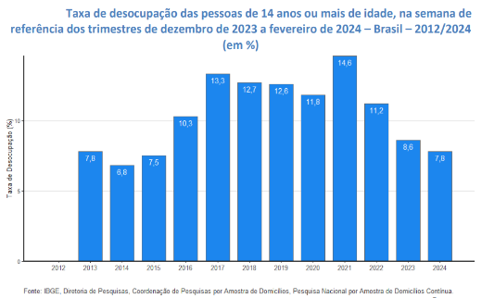
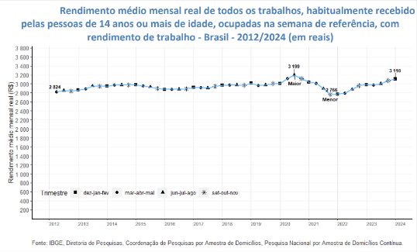
DESEMPREGO
_________________

Slide 5

PÚBLICO ALVO E PERSONAS
Pessoas a partir de 16 anos
Pessoas em busca de renda complementar
Empregadores em busca de funcionários
Estipulamos padrões de possíveis usuários para complementar a pesquisa:
__________

Slide 6



PERSONAS
FOTO | NOME | IDADE | PROFISSÃO | MOTIVAÇÕES | FRUSTRAÇÕES | HOBBIE
 | Ana Silva | 21 | Universitária | Aprimoramento profissional | Falta de tempo | Fotografia e edição de vídeos
 | Pedro Oliveira | 32 | Designer gráfico | Liberdade de trabalho | Baixa Renda | Arte digital e Música
 | Maria da Silva | 51 | Proprietária do bar “Calabouço” | Sucesso financeiro | Dificuldade de gestão pessoal | Culinária e artesanato

Slide 7
OBJETIVOS
PROPOSTA DE SOLUÇÃO
Trazer empregadores ao mercado informal
Estimular a qualidade do serviço
Criar formas de gerar renda para pessoas que buscam oportunidades de trabalho
Fornecer um ambiente seguro para divulgação de vagas
Criar um sistema de avaliações dos serviços
Promover o contato entre empregador e empregado
______________

Slide 8
REQUISITOS
Funcionais
Não-Funcionais
Cadastro do Usuário
Cadastro das Vagas
Filtro de Vagas
Plataforma responsiva
Sistema intuitivo
_________

Slide 9
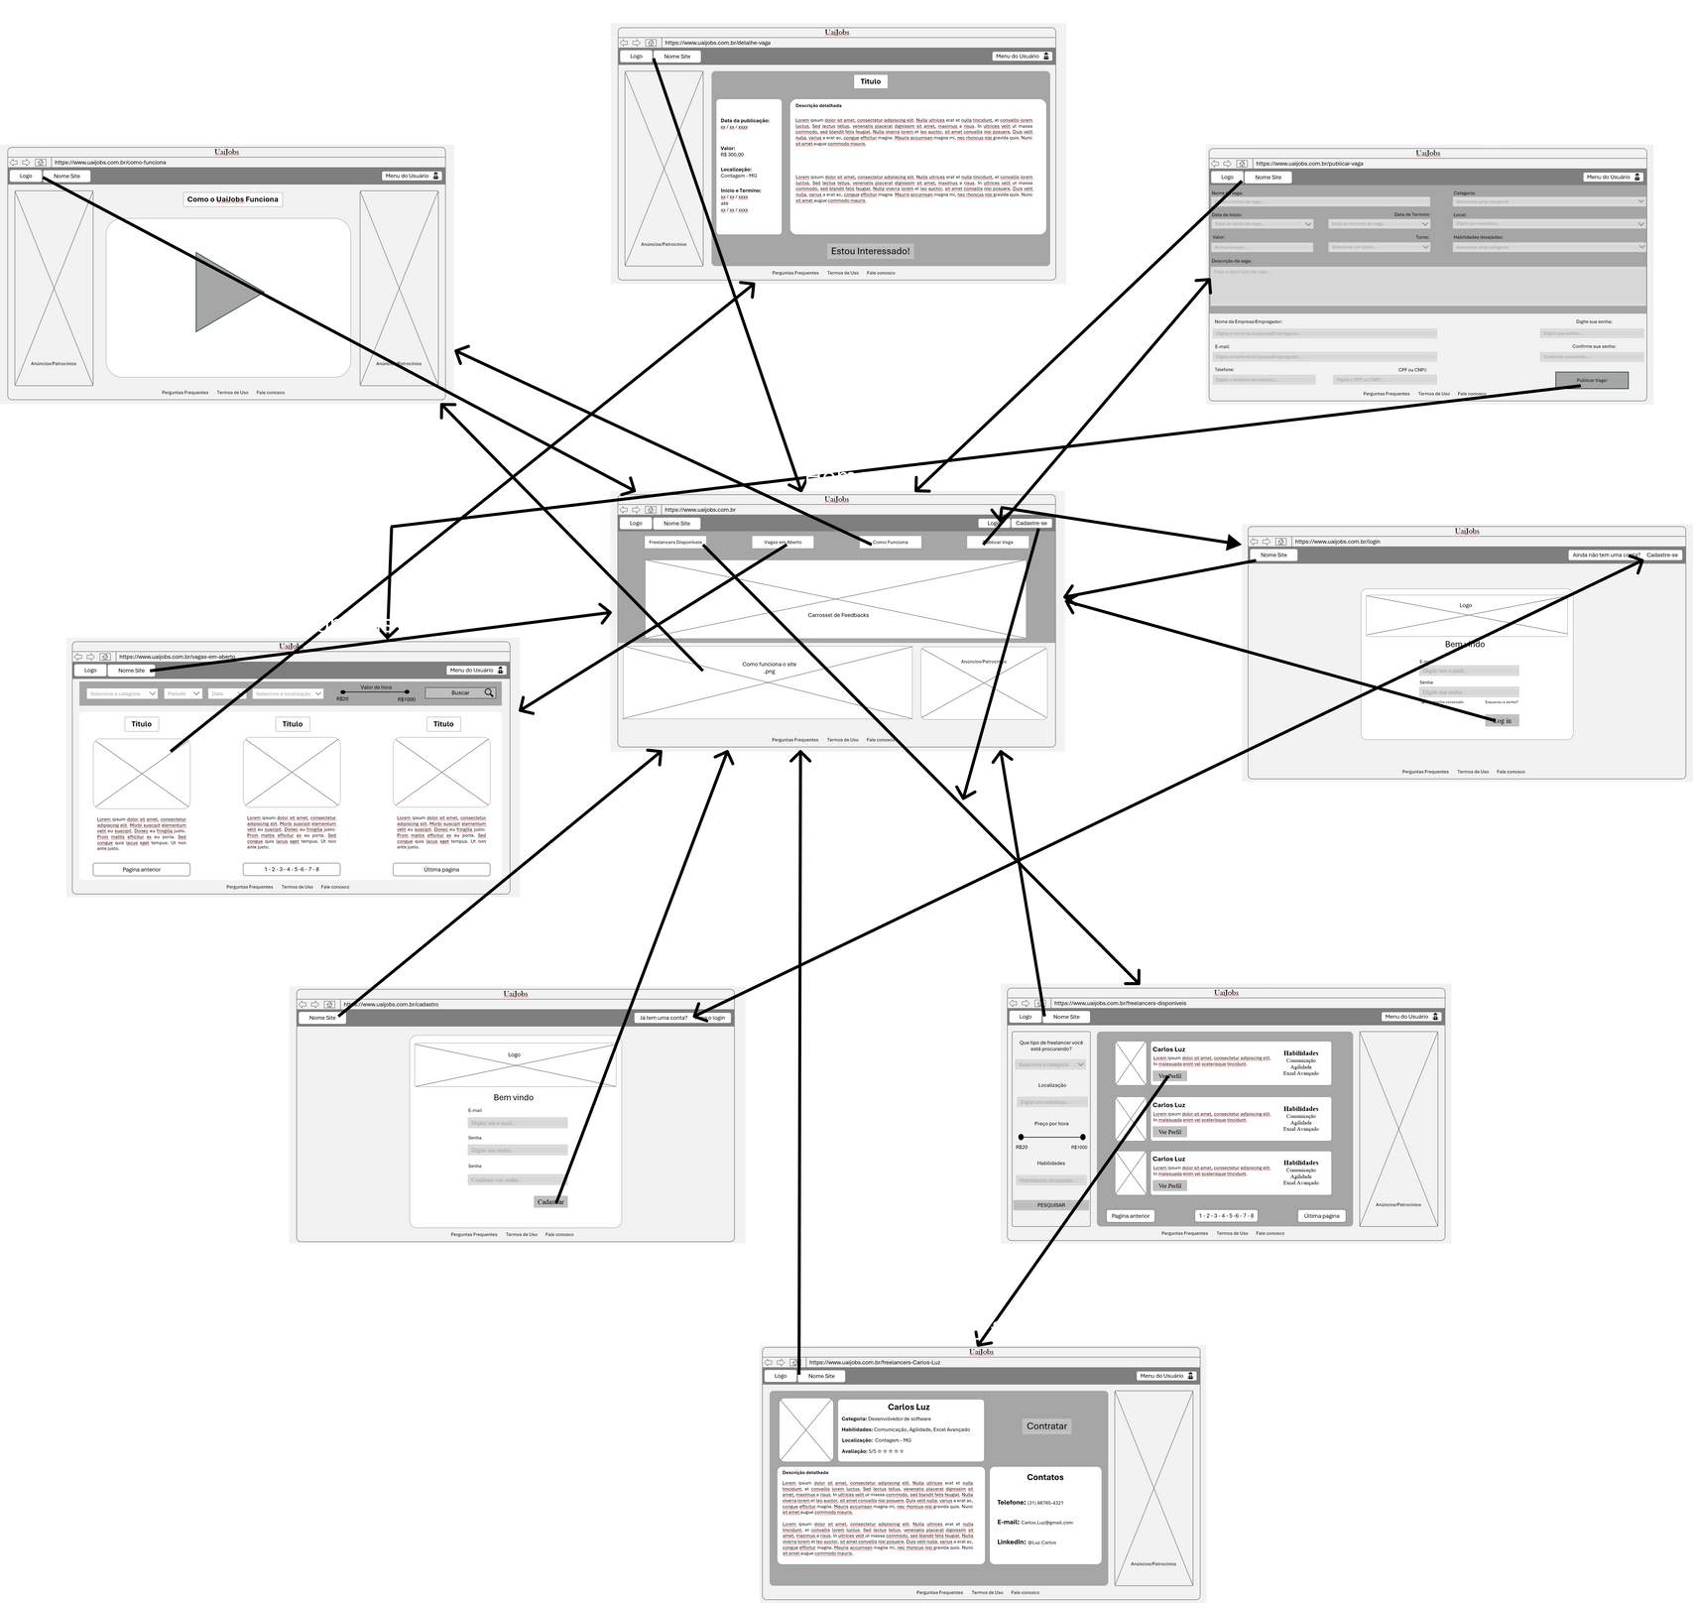
____________
USER FLOW
Home
Cadastro
Login
Freelancers Disponíveis
Cadastrar vaga
Detalhes da vaga
Como funciona o UaiJobs
Vagas Disponíveis

Slide 10
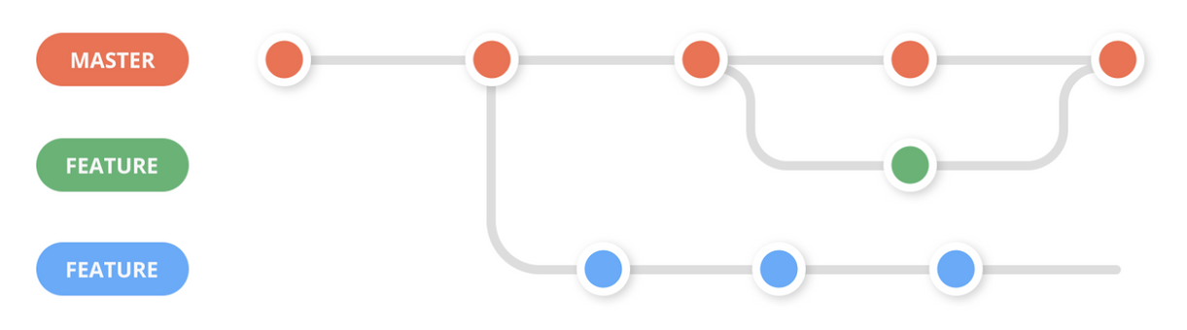
ScrumBan
Organização de tarefas
Flexibilidade
Agilidade
METODOLOGIA
____________________________
Commits em Branchs Secundárias
GESTÃO DE VERSÃO

Slide 11
FERRAMENTAS
AMBIENTE | PLATAFORMA | LINK DE ACESSO
Processo de Design Thinkgin | Miro | https://miro.com/app/board/uXjVNjOu4ck=/
Repositório de código | GitHub | https://github.com/ICEI-PUC-Minas-PCO-SI/pco-si-2024-1-tiaw-uaijobs
Documentação | Google Drive | https://drive.google.com/drive/folders/1Bt5ecXhlsIZ9WLKxS-o76BaBwXPInwzX?usp=drive_link
Hospedagem do site | Heroku | https://XXXXXXX.herokuapp.com
Protótipo Interativo | MavelApp | https://marvelapp.com/prototype/1ah9095e/screen/94366212
User flow | Figma | https://www.figma.com/file/Luqd8sBxzYdyUahcCHgC0H/User-Flow-UaiJobs?type=design&node-id=0%3A1&mode=design&t=KzEpENNHxDYwQXGN-1

Slide 12
OBRIGADO!

